Slide 1
이진 탐색 트리(BST) 합의 범위
Range Sum of BST (leetcode no.938)

Slide 2
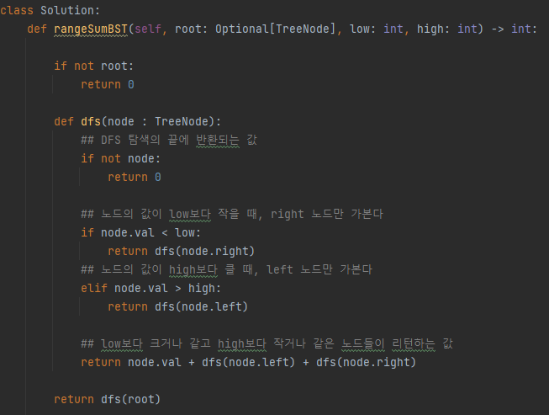
코드

Slide 3
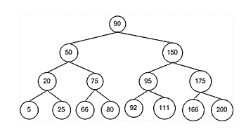
low = 66 high = 92

Slide 4
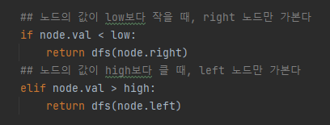
low = 66 high = 92
66+75+80+90+92 => 403

Slide 5

low = 66 high = 92
low와 high값 사이에 있으면 (low, high값 포함)
노드의 값 + 재귀(왼) + 재귀(오)

Slide 6
low = 66 high = 92
low와 high값 사이에 있으면 (low, high값 포함)
노드의 값 + 재귀(왼) + 재귀(오)
90+ 재귀(왼) + 재귀(오)

Slide 7
low = 66 high = 92
low보다 작으면 재귀(오)
high보다 크면 재귀(왼)
90+ 재귀(왼) + 재귀(오)

Slide 8
low = 66 high = 92
low와 high값 사이에 있으면 (low, high값 포함)
노드의 값 + 재귀(왼) + 재귀(오)
90+ 재귀(왼) + 재귀(오)
75+ 재귀(왼) + 재귀(오)

Slide 9

low = 66 high = 92
low와 high값 사이에 있으면 (low, high값 포함)
노드의 값 + 재귀(왼) + 재귀(오)
90+ 재귀(왼) + 재귀(오)
75+ 재귀(왼) + 재귀(오)

Slide 10
low = 66 high = 92
low와 high값 사이에 있으면 (low, high값 포함)
노드의 값 + 재귀(왼) + 재귀(오)
90+ 재귀(왼) + 재귀(오)
75+ 재귀(왼) + 재귀(오)
75+ 66+ 80
66+0+0
80+0+0
0
0
0
0
0
0
0
0
0
0
0
0
0
0
0
0

Slide 11
low = 66 high = 92
low와 high값 사이에 있으면 (low, high값 포함)
노드의 값 + 재귀(왼) + 재귀(오)
90+ 재귀(왼) + 재귀(오)
90+ 221 + 92 = 403
90+ 221 + 재귀(오)
75+ 재귀(왼) + 재귀(오)
75+ 66+ 80
92
0
0
0
0
0
0
0
0
0
0
0
0
0
0
0
0

Slide 12
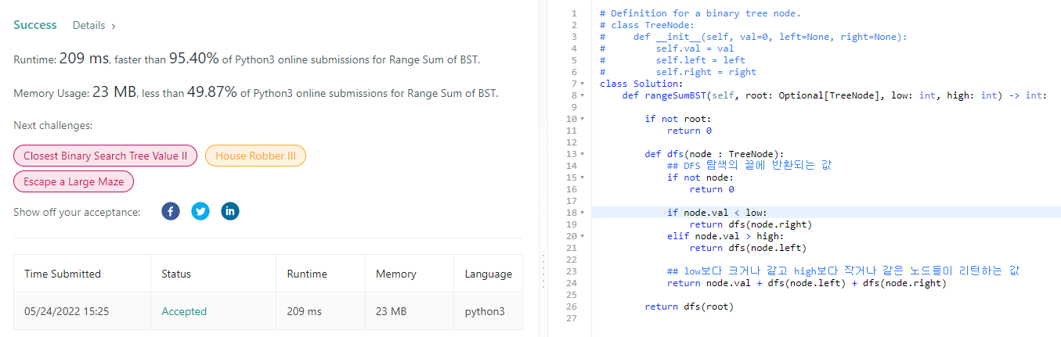
결과 및 느낀 점

